Slide 1

Hệ thống kiểm soát ra/vào khu du lịch đa kênh dựa trên QR và xác thực định danh
Giải Pháp Đa Kênh Tích Hợp AI & Dashboard
Sinh viên thực hiện: Ngô Mạnh Khang - 22050055
Giáo viên hướng dẫn: Dương Anh Tuấn

Slide 2


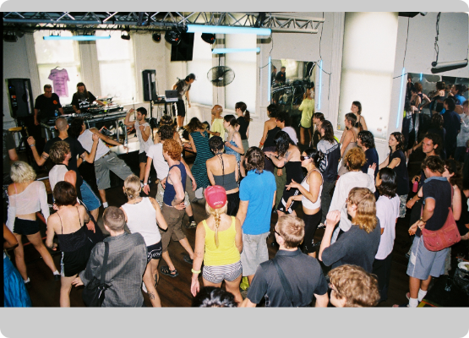

BỐI CẢNH & VẤN ĐỀ
Thất Thoát Doanh Thu Tình trạng sử dụng vé giả và việc luân chuyển, dùng chung vé giấy gây thất thoát lớn cho các khu du lịch.
Khó Khăn Quản Lý Đám Đông Kiểm soát thủ công thiếu hiệu quả khi đối mặt với lượng lớn du khách, dẫn đến quá tải tại cổng ra vào.
Trải Nghiệm Khách Hàng Kém Thời gian chờ đợi check-in quá lâu tạo ra trải nghiệm tồi tệ ngay từ bước đầu tiên khi bước vào khu vui chơi.

Slide 3






GIẢI PHÁP KIỂM SOÁT ĐA KÊNH
QR Code RS256
Face Verify 1:1
Identity Hash
Tra Cứu Thủ Công
Quét mã QR động với chữ ký số chuẩn RS256, đảm bảo mã vé không thể bị làm giả hay can thiệp trái phép.
Ứng dụng AI nhận diện khuôn mặt để xác thực chủ nhân vé ngay tại cổng, đảm bảo quy tắc "1 vé - 1 người duy nhất".
Kiểm tra chéo bằng mã định danh cá nhân (CCCD) được băm một chiều (Hash) để tăng cường bảo mật danh tính.
Cổng hỗ trợ nhân viên đối chiếu và xử lý các trường hợp ngoại lệ trực tiếp trên hệ thống một cách nhanh chóng.

Slide 4




KIẾN TRÚC HỆ THỐNG PHÂN TÁN
Hệ thống được thiết kế theo mô hình kiến trúc phân tán (Distributed Architecture) nhằm tối ưu hiệu năng và độ tin cậy khi vận hành:
Mobile App (Client) Thiết bị di động tại cổng làm nhiệm vụ thu thập dữ liệu mã QR và hình ảnh khuôn mặt theo thời gian thực.
Cloud Backend (Render) Xử lý logic nghiệp vụ, quản lý dữ liệu vé và điều phối các yêu cầu từ hàng loạt thiết bị truy cập đồng thời.
Local AI Service (Ngrok) Máy chủ AI nội bộ đảm nhận việc trích xuất và so sánh vector khuôn mặt tốc độ cao, giao tiếp với Cloud qua Ngrok tunnel an toàn.

Slide 5







CÔNG NGHỆ CỐT LÕI
FastAPI (Python)
ReactJS (Web)
Kotlin Native
MongoDB Atlas
Khung lập trình Backend tốc độ cao, xử lý I/O bất đồng bộ hoàn hảo cho việc tiếp nhận dữ liệu từ các cổng kiểm soát liên tục.
Xây dựng hệ thống Web Dashboard tương tác mượt mà, quản lý trạng thái động cho ban quản trị theo dõi thời gian thực.
Phát triển ứng dụng Mobile gốc trên Android, tối ưu hóa CameraX để bắt khung hình khuôn mặt chính xác ngay tại cổng.
Cơ sở dữ liệu NoSQL trên nền tảng Cloud, linh hoạt trong việc lưu trữ dữ liệu JSON và chuỗi vector khuôn mặt (128-d).

Slide 6
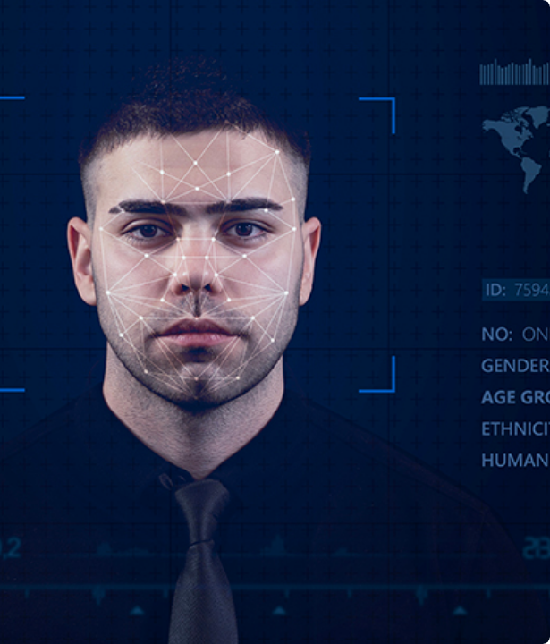
TRỌNG TÂM AI - SFACE MODEL
Xác Thực Khuôn Mặt Siêu Tốc
Hệ thống tích hợp model AI SFace mạnh mẽ, tự động trích xuất các đặc trưng khuôn mặt thành một vector 128 chiều (128-d vector) nhỏ gọn.
SFace được tinh chỉnh đặc biệt để đem lại độ chính xác cực cao đối với đặc điểm khuôn mặt của người châu Á, đồng thời hoạt động mượt mà trong điều kiện ánh sáng phức tạp tại các khu du lịch.
Quy trình so sánh vector bằng Cosine Similarity cho phép trả về kết quả định danh chính xác gần như lập tức, giải quyết triệt để vấn đề gian lận mượn vé.

Slide 7
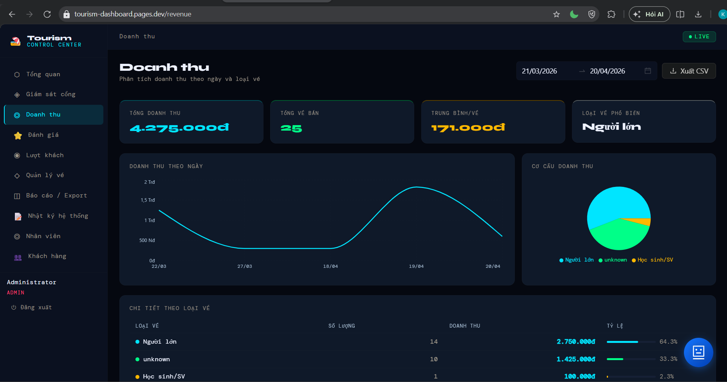






QUẢN TRỊ VẬN HÀNH REAL-TIME
Dashboard Trực Quan
Audit Log Bảo Mật
Staff Presence
Bảng điều khiển cung cấp cái nhìn toàn cảnh về lưu lượng khách ra vào theo thời gian thực (Real-time), giúp ban quản lý đưa ra quyết định điều phối đám đông kịp thời.
Mọi thao tác can thiệp hệ thống, chỉnh sửa dữ liệu hay xử lý vé ngoại lệ đều được ghi vết (Audit Log) một cách minh bạch, ngăn ngừa gian lận từ bên trong nội bộ.
Sử dụng công nghệ WebSocket để duy trì kết nối hai chiều, cho phép hệ thống giám sát trạng thái trực tuyến của toàn bộ nhân viên soát vé tại từng cổng làm việc.

Slide 8


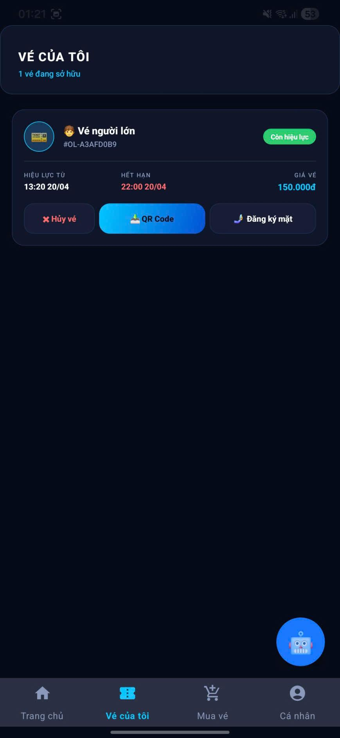
HỆ SINH THÁI MOBILE APP
Ứng Dụng Khách Hàng (Customer)
Ứng Dụng Nhân Viên (Staff Gate)
Mang lại sự tiện lợi tối đa cho du khách trước khi đến khu du lịch:
Công cụ đắc lực hỗ trợ điều hành trực tiếp tại hiện trường:
•
Mua vé trực tuyến và thanh toán nhanh chóng.
•
Soát vé di động: Camera tích hợp quét mã QR và xác thực khuôn mặt khách hàng tự động chỉ trong tích tắc.
•
Sở hữu mã QR vé điện tử động chống chụp màn hình.
•
Bán vé tại quầy cho khách vãng lai.
•
Đăng ký khuôn mặt chủ động: Khách tự selfie và upload ảnh khuôn mặt lên hệ thống để liên kết với vé trước chuyến đi.
•
Giao diện xử lý ngoại lệ (vé lỗi, sai thông tin) được kết nối thẳng tới Database trung tâm.
•
Theo dõi lịch sử sử dụng vé và thông tin sự kiện.

Slide 9
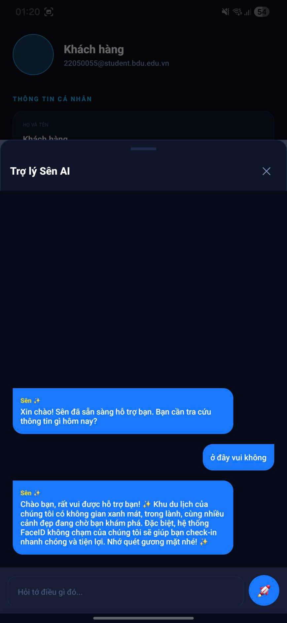



TRỢ LÝ AI CHATBOT 24/7
Nâng tầm dịch vụ khách hàng với giải pháp tự động hóa giao tiếp:
Hỗ Trợ Thông Minh Chatbot AI tự động giải đáp các thắc mắc thường gặp (FAQ) về giá vé, giờ mở cửa, cách thức check-in bằng khuôn mặt.
Đa Nền Tảng Hoạt động liền mạch trên Web Dashboard và Mobile App, tiếp cận khách hàng mọi lúc mọi nơi.
Giảm Tải Tổng Đài Giảm đáng kể khối lượng công việc cho nhân viên chăm sóc khách hàng, tập trung nguồn lực xử lý các sự cố phức tạp hơn.

Slide 10




BẢO MẬT DỮ LIỆU KHÁCH HÀNG
Chế Độ Ẩn Danh (Anonymization)
Băm Dữ Liệu (Data Hashing)
Các thông tin định danh nhạy cảm như số Căn Cước Công Dân (CCCD) được bảo vệ qua thuật toán băm một chiều (Hashing) kết hợp Salt. Đảm bảo dữ liệu dù bị trích xuất cũng không thể khôi phục lại danh tính thật.
Tôn trọng quyền riêng tư tuyệt đối: Hệ thống không lưu trữ ảnh gốc của khách hàng. Hình ảnh chụp được lập tức bị mã hóa thành các đặc trưng vector toán học không thể dịch ngược, loại bỏ rủi ro lộ lọt hình ảnh cá nhân.

Slide 11


KẾT QUẢ TRIỂN KHAI THỰC TẾ
Vượt Kỳ Vọng Thiết Kế
3s
Hệ thống đã trải qua quá trình thử nghiệm khắt khe và chứng minh được khả năng xử lý mượt mà, độ trễ cực thấp trong môi trường thực tế.
Hiệu Năng Cao: Thời gian từ lúc quét mã đến xác nhận khuôn mặt thành công chỉ mất trung bình 1.5 giây.
Tốc độ xác thực trung bình/lượt
100%
Sẵn Sàng Mở Rộng: Kiến trúc Cloud chịu tải tốt, sẵn sàng triển khai trên quy mô hàng chục cổng soát vé cùng lúc.
Vận hành ổn định trên Cloud
Chuyển Đổi Số Toàn Diện: Hoàn toàn đủ khả năng thay thế quy trình kiểm soát vé bằng giấy truyền thống.

Slide 12


KẾT LUẬN & HƯỚNG PHÁT TRIỂN
Tóm Tắt Ưu Điểm Hệ Thống
Hướng Tới Tương Lai (Edge AI)
Đồ án đã xây dựng thành công một giải pháp công nghệ toàn diện, mang tính ứng dụng thực tiễn cao:
Định hướng phát triển tiếp theo của hệ thống nhằm đối phó với điều kiện hạ tầng mạng kém tại các khu du lịch thiên nhiên:
•
Chống gian lận tuyệt đối: Kết hợp mã hóa QR và sinh trắc học khuôn mặt AI.
•
Tích hợp Edge AI: Đưa mô hình nhận diện khuôn mặt xuống chạy trực tiếp tại thiết bị cổng soát vé (Offline mode).
•
Tối ưu luồng khách: Giảm ách tắc tại cổng thông qua quy trình check-in không chạm (touchless).
•
Tăng tốc độ & Giảm phụ thuộc: Loại bỏ độ trễ của đường truyền mạng, đảm bảo hệ thống vẫn soát vé được ngay cả khi mất kết nối Internet tạm thời.
•
Quản trị thông minh: Cung cấp công cụ Dashboard theo dõi Real-time, minh bạch hóa toàn bộ quá trình vận hành.

